Slide 1
ГІРЧИТЬ ЧОРНОБИЛЬ КРІЗЬ РОКИ…

Slide 2
26 квітня 1986 рік

Slide 3
Пожежа
Після вибуху 800 т графіту горіли 10 днів
Загинула 31 людина
У гасінні пожежі брали
участь 240 тис. чоловік
Одразу 8,5млн. людей
були опромінені
Забруднено 155 тис. кв. км
Реактор випромінював
радіацію ще 3 тижні

Slide 4
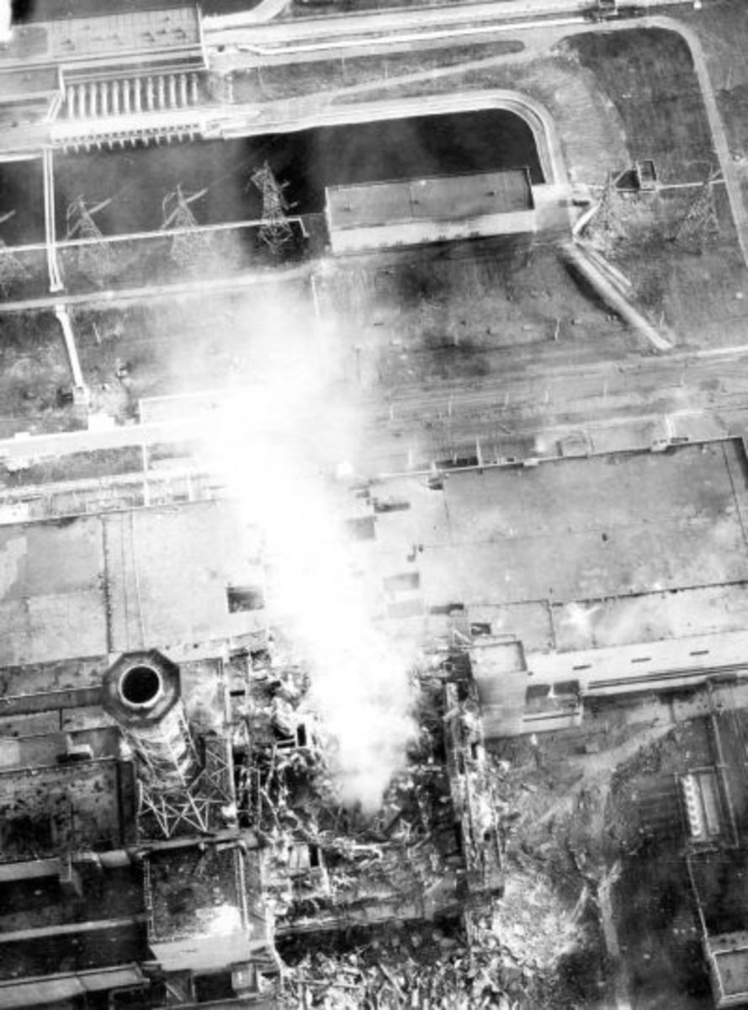
Причини
Некомпетентність персоналу
Неправильне проектування реактора
Недостатнє інформування персоналу про небезпеки

Slide 5
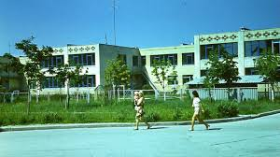
Замовчування
Люди, які жили в сусідніх містах, нічого не знали, їх не забезпечили достатньою кількістю йоду, щоб захиститися від радіаційних опромінень. Їм не розповідали, як поводитися.
Перші повідомлення про те, що в Чорнобилі сталася аварія, в радянських ЗМІ з’явилися лише 27 квітня, коли з моменту аварії минуло 36 годин.
Про небезпеку за кордоном повідомили раніше, ніж у зоні лиха.

Slide 6
Лише ввечері 28 квітня ТАСС (Телеграфне агентство Радянського Союзу) передало на весь світ повідомлення: «На Чорнобильській атомній електростанції стався нещасний випадок…».
Аварія сталася 26 квітня. «Правда» мовчала про неї до 30-го квітня. 30-го, в кутку другої сторінки з’явилось таке повідомлення:
Діти спокійно гралися на вулиці, ніяких попереджень про те, що треба зачинити вікна і сидіти вдома, не надходило.
«Пошкодження є набагато серйознішіми, ніж повідомляє СРСР», – писала 30 квітня британська The Guardian. І виявилася права.

Slide 7
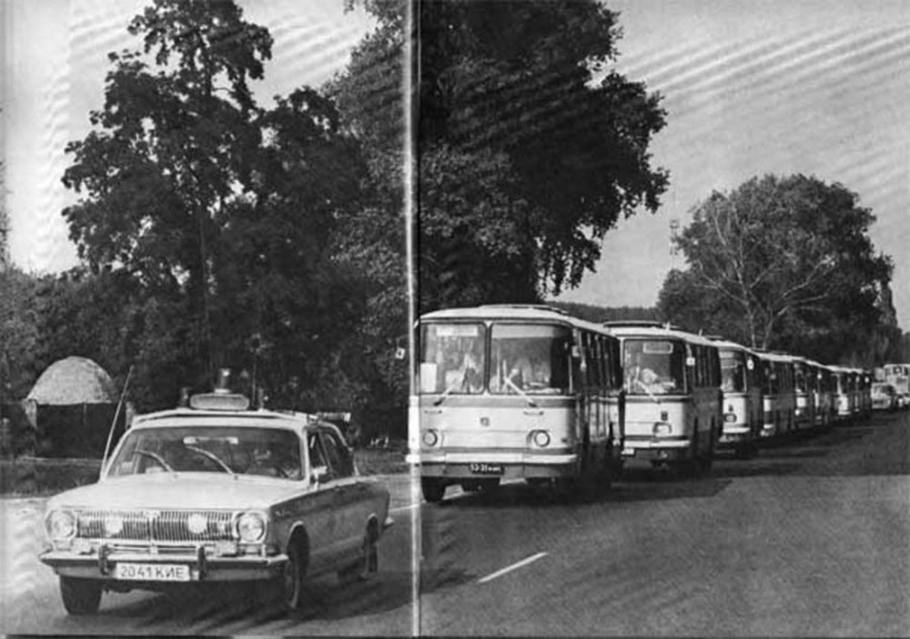
Евакуація
Відміна евакуації 26 квітня
Відсутні рекомендації населенню про зменшення впливу радіації
Невірний шлях
руху колон
Забруднені транспортні
засоби

Slide 8
Наслідки
Постраждали 12 областей України
70% радіації отримала Білорусь (зона відчуження понад 4000 кв.км)
Радіоактивна хмара зачепила схід США
Радіоактивні дощі зафіксовані в Ірландії
Забруднені води Дніпра і Прип*яті
У 1987 році 2 тис. жертв, у 1995 році – 37,5 тис.
Підвищення рівня захворюваності

Slide 9
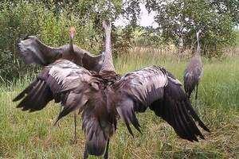
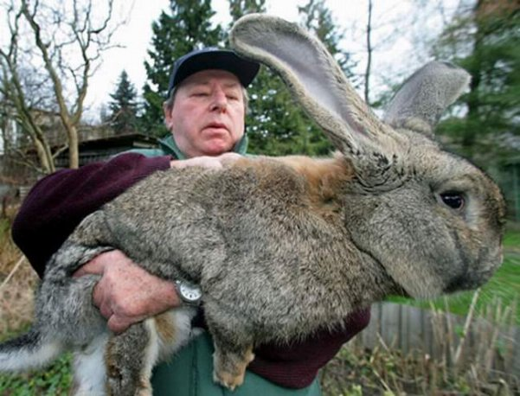
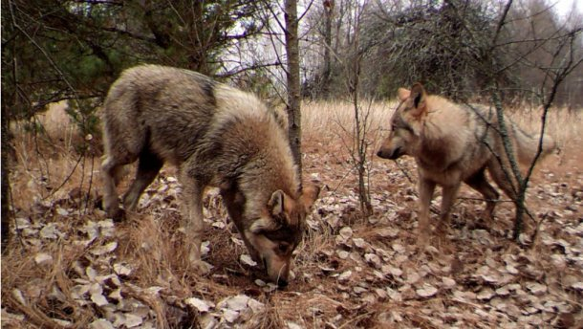
Зона відчуження сьогодні
Можливість скорочення зони відчуження
Пропозиції щодо створення Поліського біосферного заповідника

Slide 10
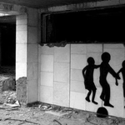
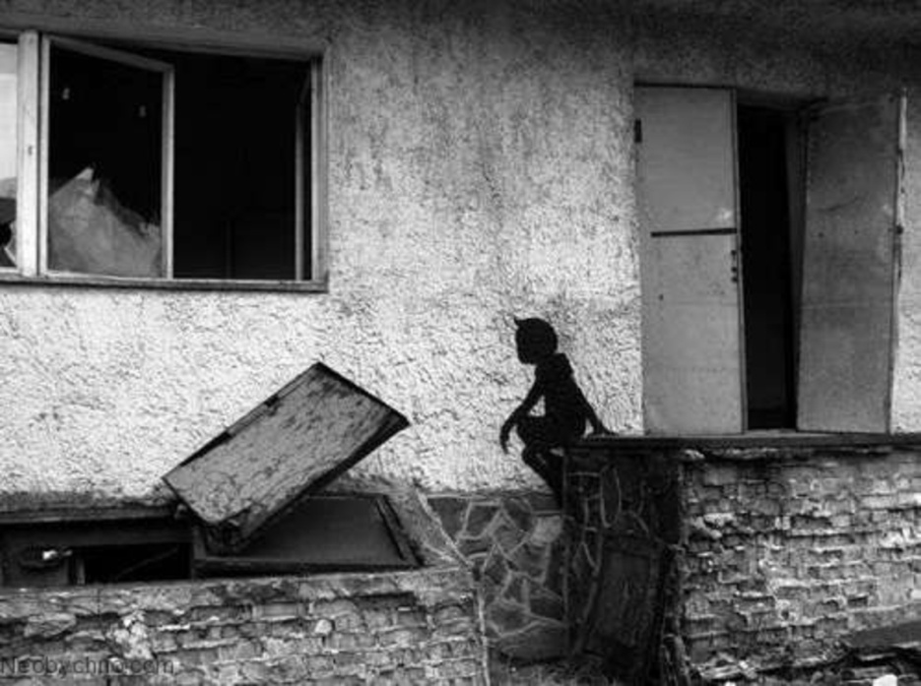
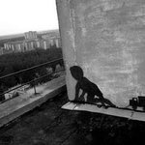
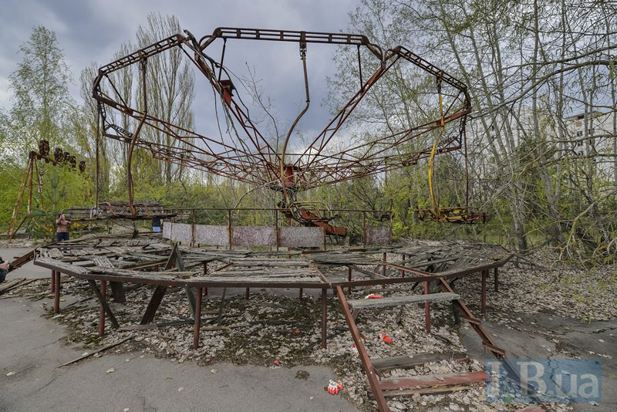
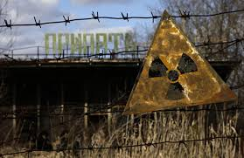
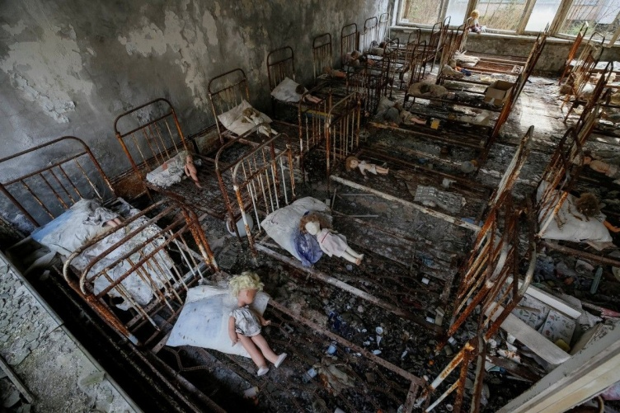
Туризм
Журнал Forbes включив ЧАЕС до переліку найекстравагантніших туристичних місць.
Цікавість прокинулась завдяки культурним надбання суспільства.

Slide 11
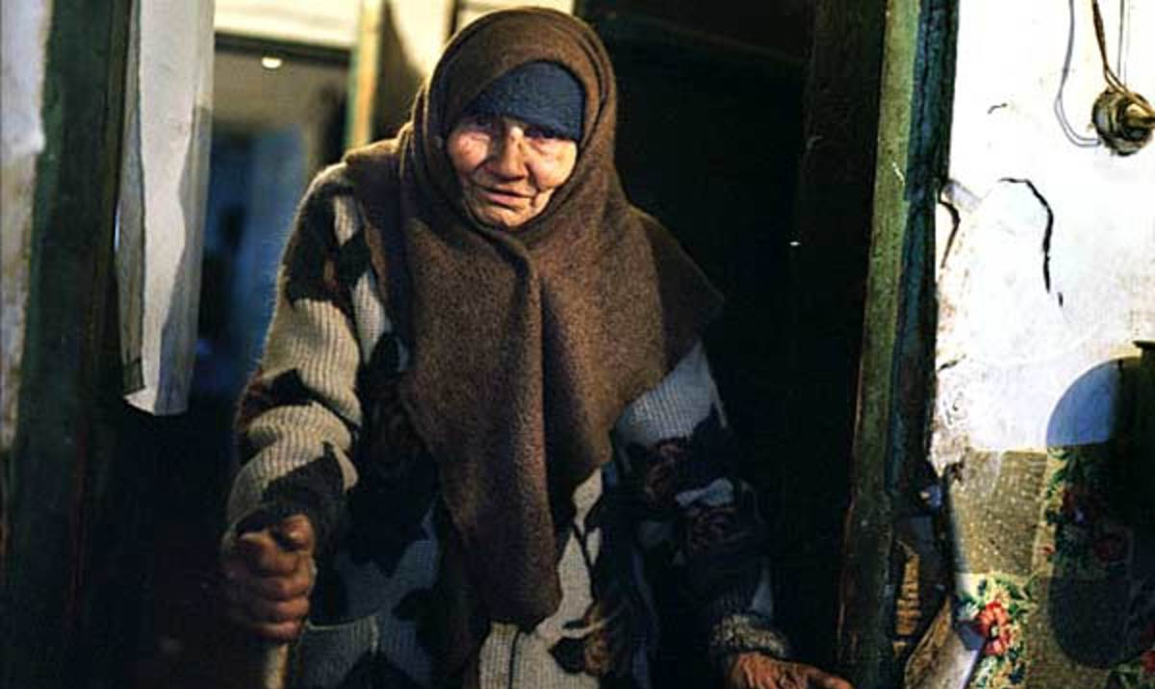
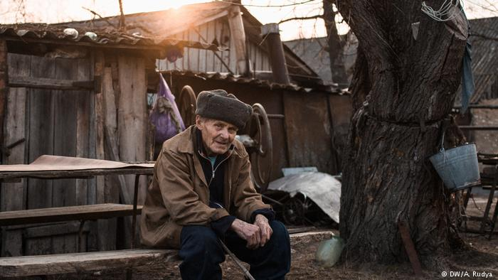
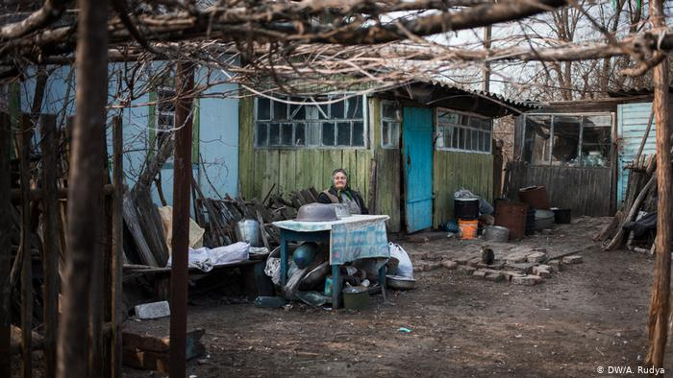
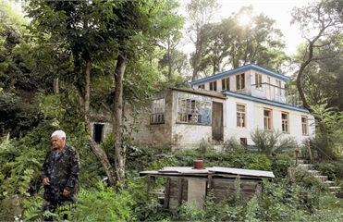
Повертанці
Заселено 11 населених пунктів.
Найбільш “людним” є Чорнобиль.

Slide 12
Фільми про Чорнобиль
«Розпад» – художній фільм про аварію на Чорнобильській АЕС та її наслідки, знятий режисером Михайлом Беліковим.
«Авро́ра» — російськомовний фільм режисури Оксани Байрак. Стрічка присвячена маленькій дівчинці-сироті Аврорі, яка постраждала внаслідок аварії на Чорнобильській АЕС.
«У суботу» – фільм про перший день після аварії на Чорнобильській АЕС.
«Земля забуття» – фільм режисури Мішель Боганім розповідає історію кількох осіб і їхніх сімей, життя яких було зламане та знищене трагічним вибухом.
«Чорнобиль. За хвилину до катастрофи» – фільм-реконструкція, який розповідає як похвилинно вів себе персонал ЧАЕС у ніч аварії.
Документальна драма Світлани Усенко "Розщеплені на атоми" поверне час назад, до 1986 року та дозволить подивитись на Чорнобильську катастрофу очима людей, які бачили все на власні очі, та зробити власні висновки.

Slide 13
Чорнобиль: 30 років потому

